Slide 1
Война как испытание человечности и нравственности
(по повести В. Распутина
«Живи и помни»)
ДОКЛАД - ПРЕЗЕНТАЦИЯ
Выполнил
студент 1ССА-25-1
Подателев Илья

Slide 2
Содержание доклада
Введение:
Изучаемая в докладе тема
Цель работы
Задачи работы
Методологическая основа
Основная часть.
Знакомство с творчеством автора
Глава I. Своеобразие военной прозы В. Распутина: война как нравственный фон
Глава II. Андрей Гуськов: путь от воина до отверженного
Глава III. Настёна: нравственный камертон повести
Глава IV. Нравственно – философский сымсл названия и финала повести
ЗАКЛЮЧЕНИЕ

Slide 3

Введение
Тема доклада – испытание человечности и нравcтвенности в годы Великой Отечественной войны на примере повести Валентина Распутина «Живи и помни»

Slide 4

Цель работы
Проанализировать, как в повести В. Распутина «Живи и помни» война становится экзистенциальным испытанием для человека, обнажающим основы его нравственности, способность сохранить человечность перед лицом выбора между долгом и личным, жизнью и смертью.

Slide 5
Методологическая основа
Анализ повести
Классификация знаний
Обобщение знаний

Slide 6

Задачи
Определить специфику изображения войны в повести: война как фон, но определяющий фактор судьбы
Проанализировать образ Андрея Гуськова, проследив путь его нравственного падения от честного солдата до дезертира и духовного отчаяния
Раскрыть образ Настёны как нравственного центра повести: её жертвенность, чувство вины и трагическую гибель
Проанализировать символику как средство выражения авторской нравственной позиции
Сформулировать вывод о том, какое представление о нравственности утверждает Распутин: война не освобождает от ответственности, а предъявляет к человеку высший счёт

Slide 7
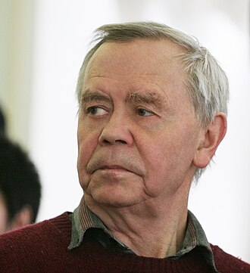
ОСНОВНАЯ ЧАСТЬ. Творчество
Творчество Валентина Распутина часто содержит изображение современной деревенской жизни – “деревенскую прозу”
В 1965 году встречается с Владимиром Чихвилиным, который становится его “Крёстным отцом”.
В 1973 пишет рассказ «Уроки французского», который проходят на уроках литературы в 6 классе.
В 1974 написал повесть «Живи и помни»
Появление в 1985 году повести «Пожар», отличающейся остротой и современностью проблемы, вызвало большой интерес у людей.
За свою деятельность получил множество премий Российской Федерации и СССР

Slide 8
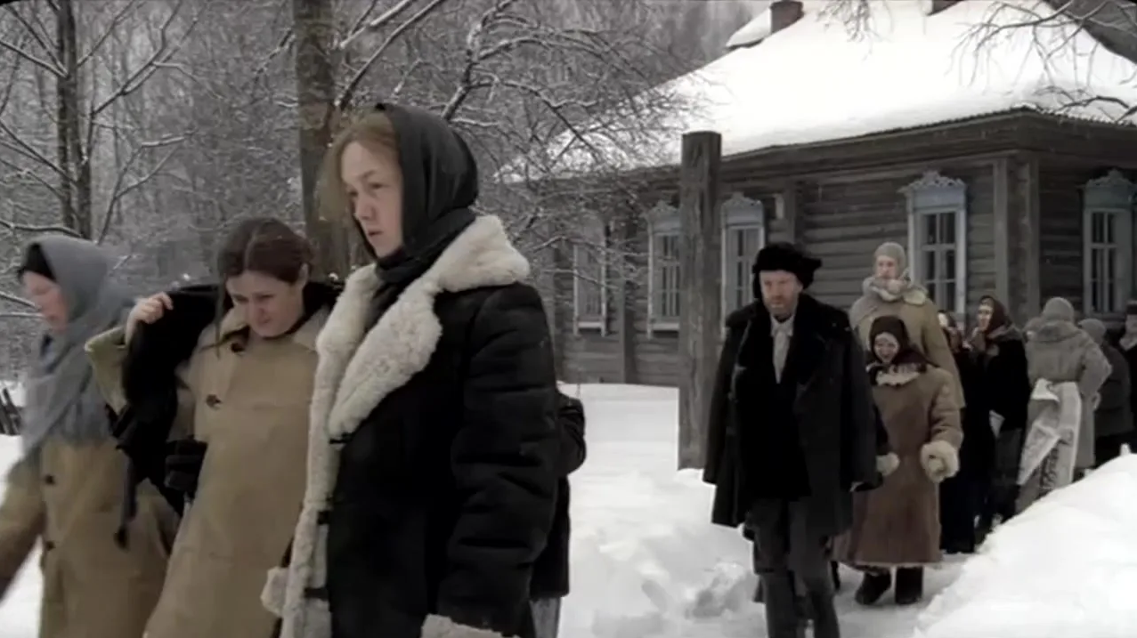
ГЛАВА I. Своеобразие военной прозы
В. Распутина: война как нравственный фон
Распутин выносит батальные сцены практически полностью за скобки повествования, сосредотачиваясь на глубокой психологии. Главное сражение в повести происходит в душе человека, который не победил свой животный страх смерти
Война выступает здесь не как историческое событие, а как катализатор, обнажающий истинную сущность личности
Автор переносит акцент с внешнего героизма на внутреннюю трагедию нравственного падения

Slide 9
ГЛАВА I. Своеобразие военной прозы
В. Распутина: война как нравственный фон
В повести «Живи и помни» война показана как тяжелое испытание, из которого никто не выходит морально чистым
Распутин утверждает, что память о войне должна быть не праздничной, а покаянной, заставляющей помнить о цене, заплаченной за каждый мирный день
В этом и заключается ключевое своеобразие прозы писателя — война становится нравственным мерилом человечности

Slide 10
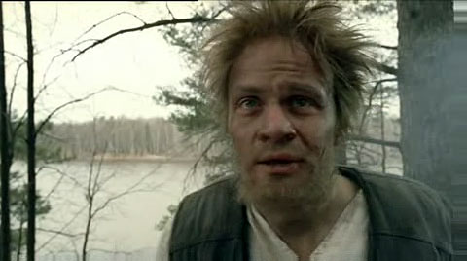
ГЛАВА II. Андрей Гуськов: путь от воина до отверженного
В начале повествования Андрей Гуськов предстает перед читателем как добросовестный солдат, исправно воевавший почти три года и не числившийся среди трусов
Переломным моментом становится тяжелое ранение и госпиталь, где у героя впервые зарождается мысль о возможности передышки или законного отпуска домой
Андрей Гуськов в фильме
«Живи и помни» 2008г.

Slide 11
ГЛАВА II. Андрей Гуськов: путь от воина до отверженного
Отказ в отпуске действует на психику Гуськова разрушительно
Животный инстинкт самосохранения оказывается сильнее воинской присяги и моральных устоев, толкая его на первый шаг к пропасти — самовольное оставление части
Совершив дезертирство, Андрей выпадает из человеческого общества, вынужденный прятаться в глухой лесной сторожке, что запускает процесс его физического и нравственного одичания

Slide 12
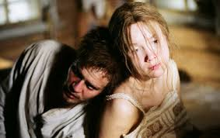
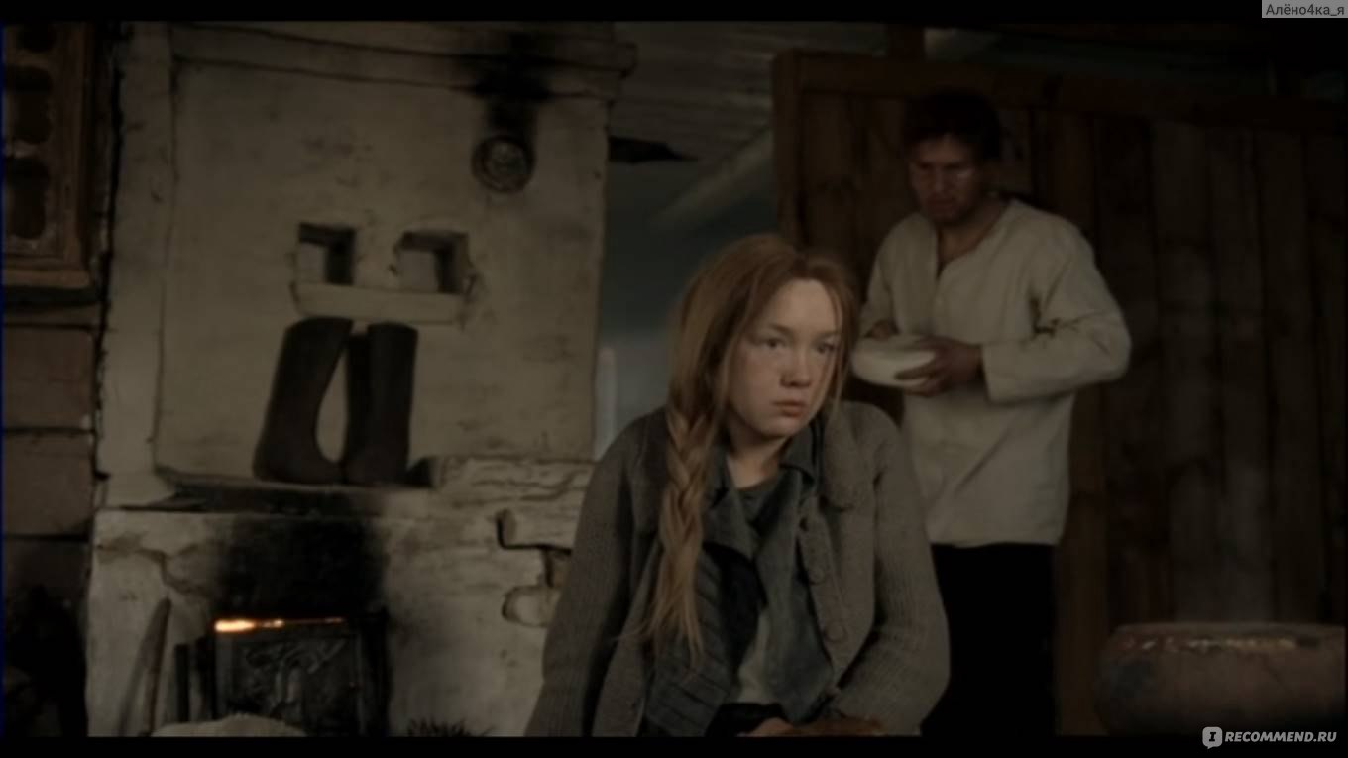
ГЛАВА III. Настёна: нравственный камертон повести
Настёна на протяжении всей повести остается нравственным камертоном - тем внутренним голосом, который безошибочно отличает добро от зла даже в безвыходной ситуации
Распутин показывает, что именно Настёна, а не Андрей, по-настоящему помнит завет «живи и помни»: она помнит о долге перед свекрами, перед обществом и перед будущим ребенком, чью жизнь не в силах погубить

Slide 13
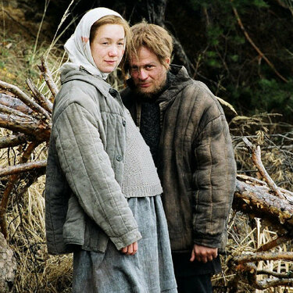
ГЛАВА III. Настёна: нравственный камертон повести
Её трагическая гибель в водах Ангары становится высшим актом нравственной чистоты - она выбирает смерть, но не предает ни мужа (уходя с его ребенком), ни свою совесть (не становясь пособницей предательства)
Образ Настёны задаёт в повести ту высочайшую нравственную планку, без которой повесть превратилась бы просто в историю о дезертире, а не в трагедию о русской душе

Slide 14
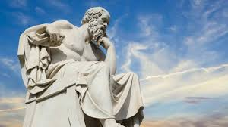
ГЛАВА IV: Нравственно – философский смысл названия и финала повести
Название «Живи и помни» обращено не только к оставшимся в живых, но прежде всего к тем, кто выжил ценой предательства, ибо «жить» для Андрея Гуськова оборачивается полузвериным существованием в страхе и одиночестве, а не полноценной человеческой жизнью
Таким образом, Распутин утверждает, что «помнить» о войне и своем прошлом — это не просто не забывать даты, а постоянно ощущать тяжесть нравственной ответственности за каждый свой шаг, потому что забывчивость ведет к новой трагедии.

Slide 15
ЗАКЛЮЧЕНИЕ
В повести «Живи и помни» Распутин переносит главное сражение войны с поля боя в глубину человеческой души, показывая, как животный страх разрушает личность
Путь Андрея Гуськова от воина до отверженного демонстрирует, что дезертирство ведет не к спасению, а к полному нравственному одичанию и утрате человеческого облика
Противовесом этому падению становится образ Настёны, которая выступает нравственным камертоном повести и своей жертвенной чистотой обнажает трагедию происходящего
Смысл завета «живи и помни» раскрывается в финале как жестокая аксиома: расплата за предательство неизбежна, и чаще всего она падает на самых невинных

Slide 16
СПАСИБО ЗА ВНИМАНИЕ

